Slide 1
Diskors pulit u edukat (formali) Diskors ta’ mal-ħbieb (informali)
Smigħ parti minn nru 2: Niddistingwi sewwa mit-ton … diskors formali u informali …

Slide 2
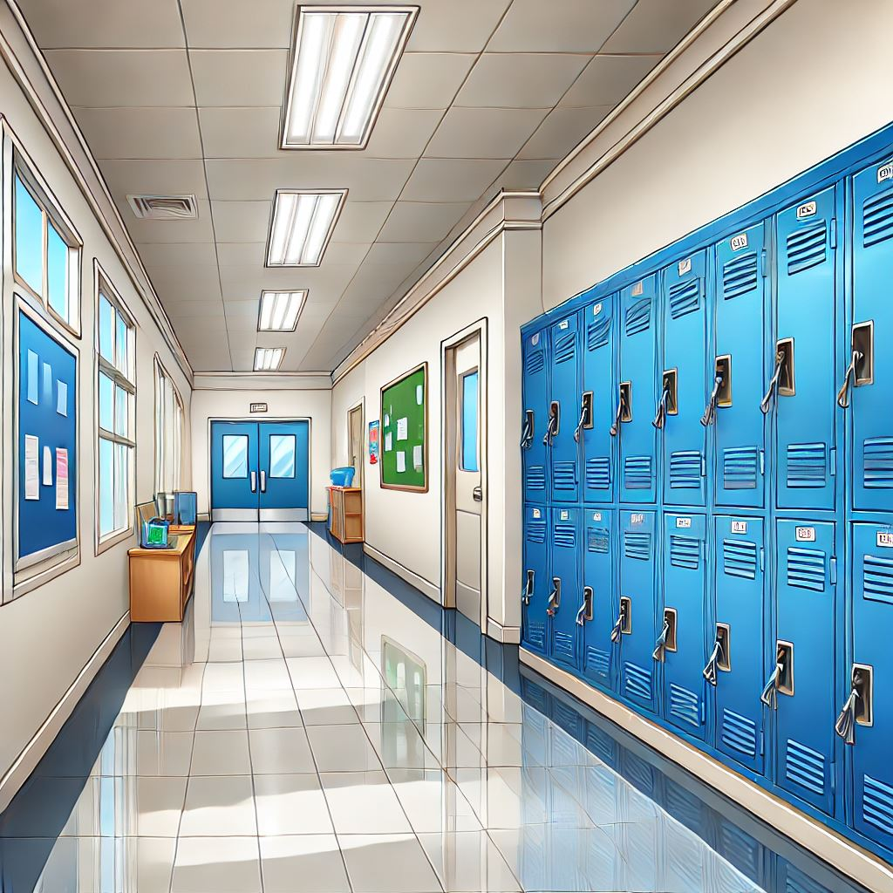

L-għodwa t-tajba. Jien Is-Sur Calleja, is-surmast. Lili kellimni b’mod edukat u pulit.

Slide 3

Fid-disgħa.
L-għodwa t-tajba surmast. Fi x’ħin se tibda l-quddiesa dalgħodu jekk jogħġbok?

Slide 4
Aħna nagħżlu kif nitkellmu skont ma’ min qed nitkellmu. Jekk nitkellmu ma’ xi ħadd li ma nafux jew ma’ xi ħadd li hu f’posizzjoni li jmexxi, nitkellmu b’mod pulit u edukat (formali)

Slide 5
Jekk nitkellmu ma’ xi ħadd li nafu, nitkellmu b’diskors ta’ bejn il-ħbieb. (informali)

Slide 6
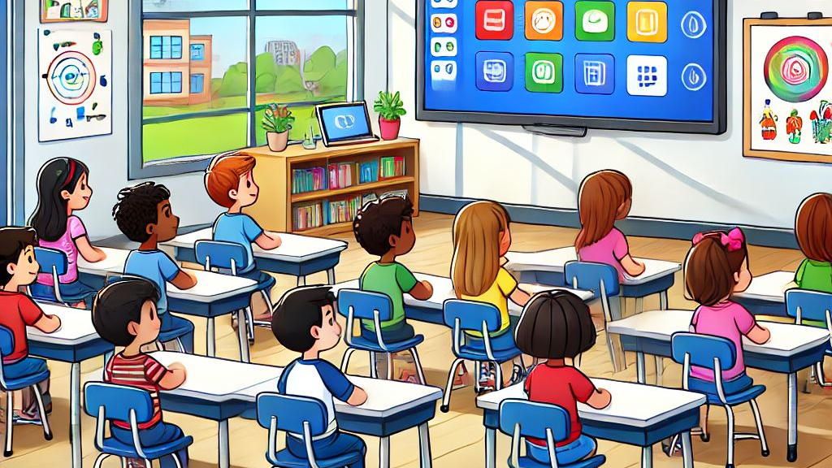
Xxx! Issa nkellmek fil-brejk.
Pss! Pss! Laura, ġejja għal-lezzjoni tal-għawm illejla?

Slide 7
L-istess ħaġa fil-kitba, nistgħu niktbu b’mod edukat u pulit (formali) u b’mod ta’ bejn il-ħbieb (informali).

Slide 8
Ċertu kitbiet jinkitbu b’mod edukat u pulit (formali) u oħrajn b’mod ta’ bejn il-ħbieb (informali)

Slide 9
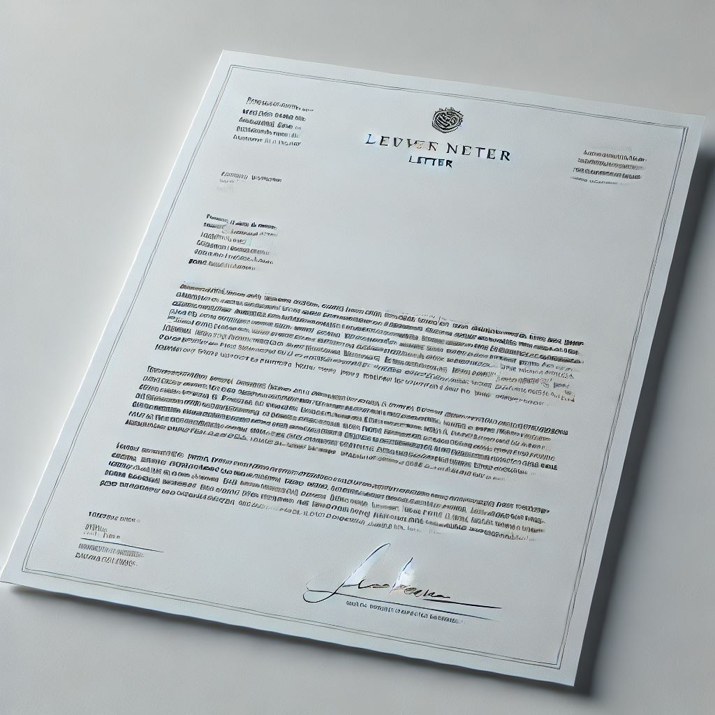
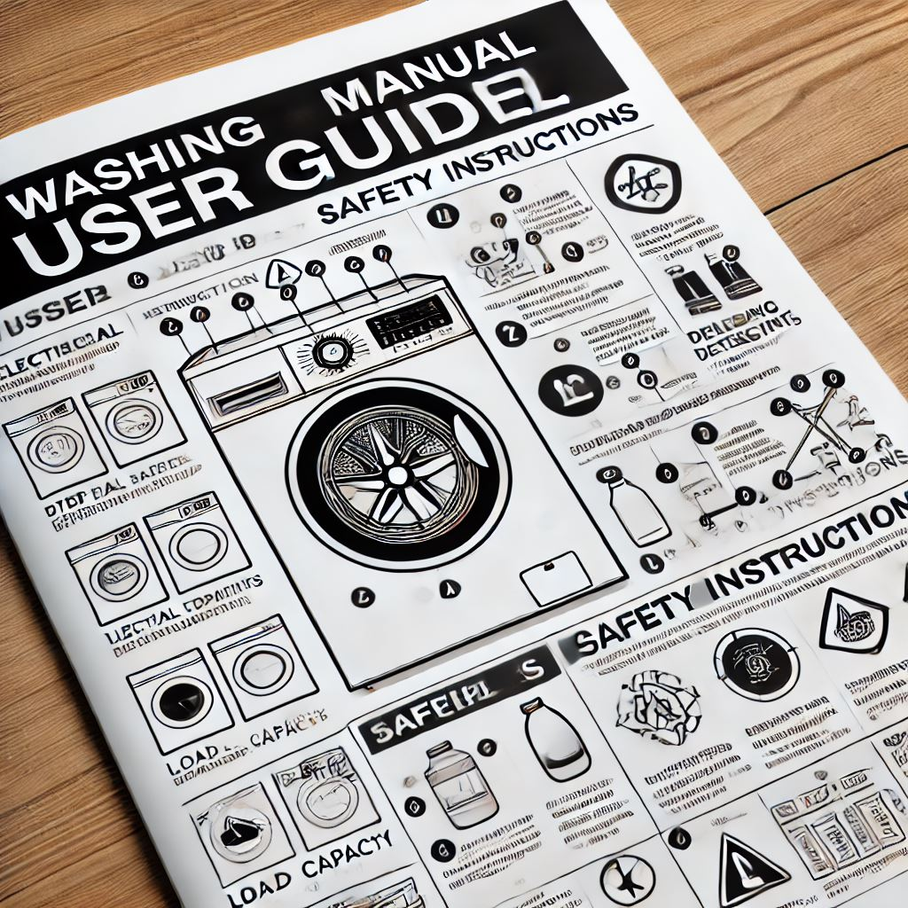
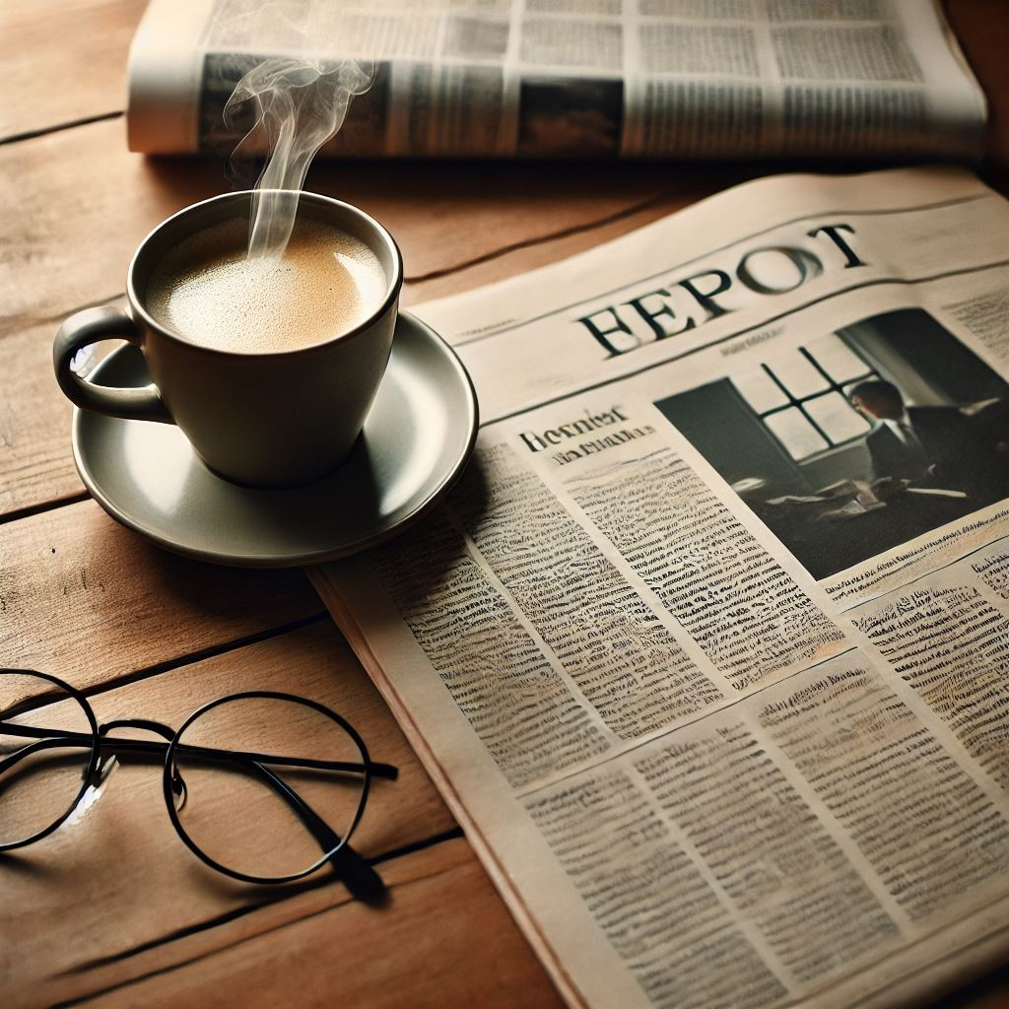
Ittra mill-iskola
Manwal bl-istruzzjonijiet
kif tuża l-magna tal-ħasil
Artiklu f’gazzetta
edukat u pulit (formali)

Slide 10


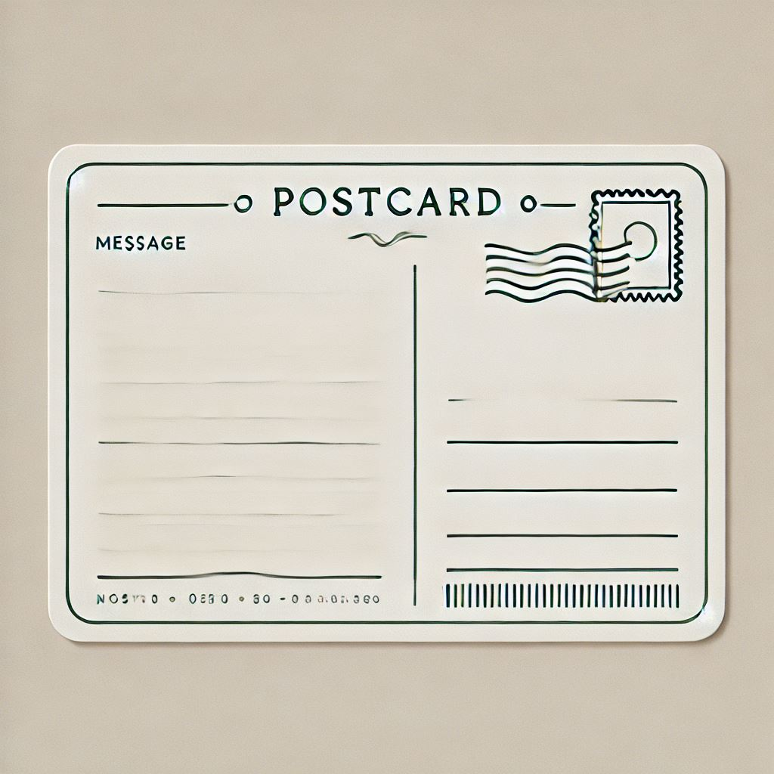
Djarju
Messaġġ bil-mowbajl
Kartolini
bejn il-ħbieb (informali)

Slide 11
Ejja nħarsu lejn Silta 1 u Silta 2

Slide 12
Artiklu f’gazzetta (silta 1)
Din hi kitba pulita u edukata (formali)
F’Artiklu nsibu informazzjoni dwar avveniment
F’Artiklu ma jintużawx il-kliem jiena, inti, huwa
eċċ.

Slide 13
Djarju (Silta 2)
Din hi kitba li tista’ titqies bejn il-ħbieb
(informali)
Il-kitba jkun fiha dettalji personali.
Fil-kitba nsibu l-interjezzjonijiet bħal uff, jaqq
eċċ.

Slide 14
Fi gruppi se tħarsu lejn iż-żewġ siltiet u tiktbu dwar x’taħsbu li huma l-kliem/frażijiet jew affarijiet li jagħmlu l-kitba formali f’silta 1 u informali f’silta 2.

Slide 15
malti.skola.edu.mt

